Slide 1
4. Bölüm Dış Ticarette Kullanılan Belgeler
3. TAŞIMA BELGELERİ
İhraç edilen malı, ithalatçı firmaya teslim etmek üzere taşıtan (ihracatçı firma veya firmanın anlaşmalı olduğu gümrük komisyoncusu) ile ihraç edilen malı taşıyacak olan uluslararası taşıma firması arasında taşıma sözleşmesine dayalı olarak düzenlenen ve her iki tarafın hak ve yükümlülüklerini gösteren belgelerdir. Taşıma belgeleri, malın teslim alındığını gösteren bir teslim makbuzudur.
Dış ticaret işlemlerinde kara, deniz, hava ve demir yolu ile taşıma yöntemine göre çeşitli taşıma belgeleri kullanılır:

Slide 2
4. Bölüm Dış Ticarette Kullanılan Belgeler
4. TAŞIMA BELGELERİ
4.1. Kara Yolu Konşimentosu
Kara yolu konşimentosu, kara nakil vasıtaları (kamyon ve TIR) ile gerçekleşen taşıma işleminin uluslararası CMR [Convention Marchandises Routiers] hükümlerince yapıldığını gösteren taşıma belgesidir. Anlaşma hükümlerini tanıyan ülkelerce kullanılır.
Bu anlaşma kapsamında “gönderen-taşıyan-alıcı” arasında; anlaşmaya üye ülkeler arasında malın taşınmasındaki gecikme ve mala gelebilecek hasar, kayıp, zarar, ziyan durumlarındaki sorumluluk ve yükümlülükleri belirten bir sözleşme yapılmaktadır.

Slide 3
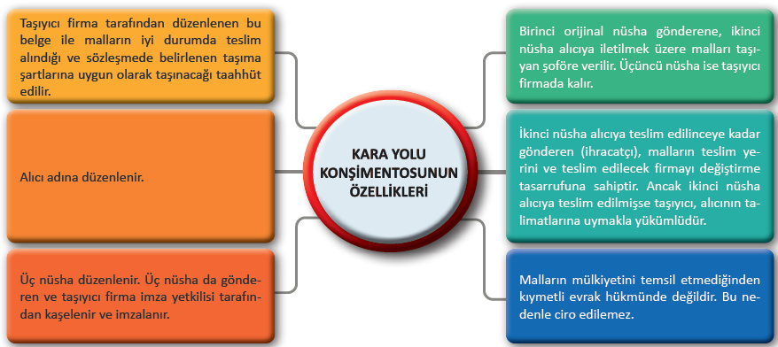

Slide 4
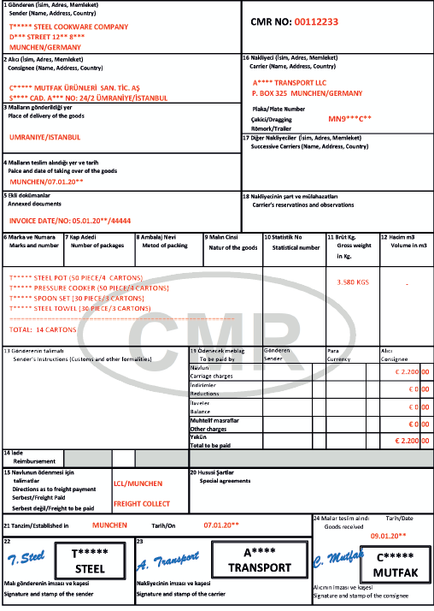

Slide 5
4. Bölüm Dış Ticarette Kullanılan Belgeler
4. TAŞIMA BELGELERİ
4.2. Deniz Konşimentosu
Malı taşıtanın isteği üzerine uluslararası taşıma firması veya gemi acentesi tarafından düzenlenerek taşıtana verilen, malın gemiye yüklendiğini ve belirlenen şekilde taşınarak varış limanında alıcısına teslim edileceğini taahhüt eden taşıma belgesidir. Deniz konşimentosu, malın mülkiyet hakkının ciro ve teslim yoluyla devrini sağlayan kıymetli evrak niteliği taşımaktadır

Slide 6
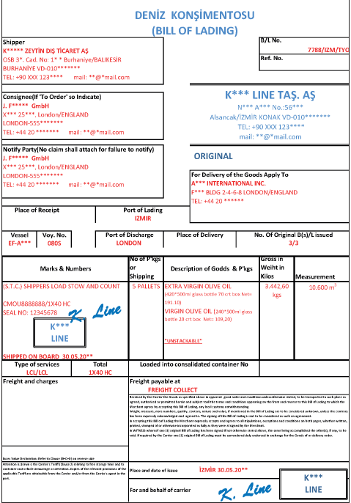

Slide 7
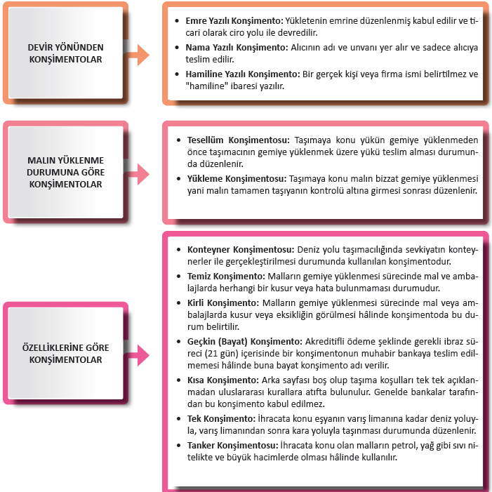

Slide 8
4. Bölüm Dış Ticarette Kullanılan Belgeler
4. TAŞIMA BELGELERİ
4.3. Hava Yolu Konşimentosu
İhraç edilen malların hava yolu ile sevk edilmesi hâlinde kullanılan taşıma belgesidir. Makbuz niteliğine sahip olan hava yolu konşimentoları, emre yazılı değildir ve kıymetli evrak hükmü taşımadığından ciro edilemez. İthalatçı adına düzenlenen hava yolu konşimentosu üç orijinal ve dokuz kopya olmak üzere toplam on iki nüshadan oluşur.
• Birinci nüsha, hava yolu şirketinde kalır ve ihracatçı ya da ihracatçının nakliye firması tarafından kaşelenip imzalanır.
• İkinci nüsha, mal ile birlikte alıcıya gönderilir. Taşıyıcı ve ihracatçı ya da ihracatçının nakliye firması tarafından kaşelenip imzalanır.
• Üçüncü nüsha, hava yolu şirketi tarafından kaşelenip imzalanır. Mal uçağa yüklendikten sonra bu nüsha ihracatçıya teslim edilir.

Slide 9
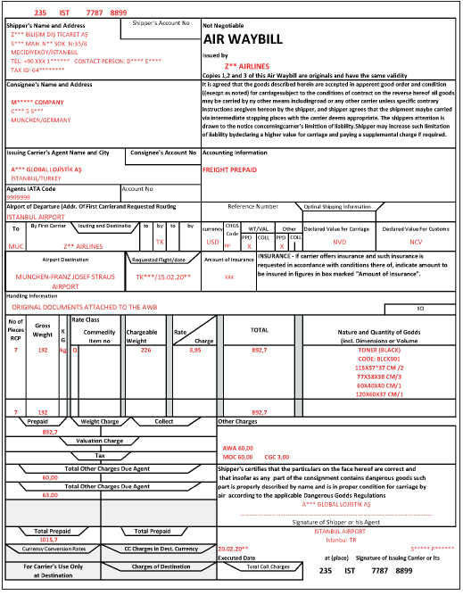

Slide 10
4. Bölüm Dış Ticarette Kullanılan Belgeler
4. TAŞIMA BELGELERİ
4.4. Demir Yolu Hamule Senedi
İhraç edilen malların demir yolu ile sevk edilmesi durumunda kullanılan taşıma belgesidir. Nama (ada) yazılı olarak düzenlenen demir yolu hamule senedi ihracatçı ile demir yolu idaresi arasında düzenlenir. Demir yolu hamule senedi, kıymetli evrak hükmünde yer almasa da demir yolu idaresi tarafından senedin kaşelenerek imzalanmış olması malların sorumluluğunun kabul edildiğini gösterir.
4.5. Nakliyeci Makbuzu
Uluslararası taşımacılık yetkisi taşımayan taşıma komisyoncuları tarafından demir yolu veya kara yolu ile belli bir ücret karşılığında başkası hesabına ve kendi adlarına taşımacılık yapılması hâlinde düzenlenen belgedir.
Taşıma komisyoncuları, uluslararası taşımacılık yapma yetkisine sahip olmadığı için konşimento ve diğer taşıma senetlerini düzenleyemez. Bu nedenle ihracatçı firmaların yurt dışına sevk edilecek mallarını toplar ve bu malların uluslararası firmalar tarafından taşınabilmesi için gerekli taşıma senetlerini kendi adlarına düzenletir. Kendisi de ihracatçı firmaya bu malları taşıyacağına dair nakliye makbuzu düzenleyerek teslim eder. Böylece ihracatçıya ait malları uluslararası taşıma firması namına (adına), kendi adıyla ithalatçıya ulaştırmış olur.

Slide 11
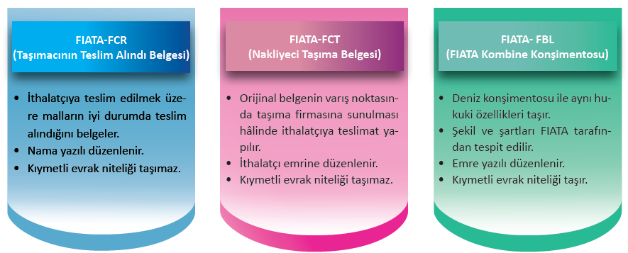
4. Bölüm Dış Ticarette Kullanılan Belgeler
4. TAŞIMA BELGELERİ
4. 6. FIATA Taşıma Belgeleri
FIATA [FIATA-International Federation of Freight Forwarders Associations] tarafından birliğe üye olan taşıma acenteleri için sadece kara yolu taşımacılığında kullanılmak üzere standart hâle getirilmiş olan bir tür nakliye makbuzudur.
FIATA taşıma belgesinin türleri ve kullanım yerleri aşağıdaki gibidir:

Slide 12
4. Bölüm Dış Ticarette Kullanılan Belgeler
4. TAŞIMA BELGELERİ
4.7. Paket Postası Makbuzu
İhraç edilecek malların posta kanalıyla gönderilmesinde kullanılan, malların bulunduğu kolinin doğrudan ithalatçıya veya ithalatçı bankasına teslim edilmek üzere posta idaresi tarafından sevk edileceğini gösteren taşıma belgesidir.
4.8. TIR Karnesi
Uluslararası kara yolu taşımacılığı anlamı taşıyan “TIR” ile ihraç edilen malların sevkinde düzenlenen, söz konusu malların hareket noktası gümrüğünden varış noktasındaki gümrüğe kadar belirli bir prosedüre göre taşınmasını garantileyen belgedir.
“TIR Karneleri Himayesinde Uluslararası Eşya Taşınmasına Dair Gümrük Sözleşmesi” hükümleri esas alınarak düzenlenen TIR karnesi; hareket, transit ve varış noktalarındaki gümrük idarelerine mallar ile birlikte ibraz edilir.
TIR karnesi, Uluslararası Karayolu Taşımacıları Birliği (IRU) tarafından basılarak birlik üyesi ülkelerin kefil kuruluşları aracılığıyla dağıtılır. TIR karnesi, ticaret ve/veya sanayi odaları tarafından kullanıma sunulur.

Slide 13
4. Bölüm Dış Ticarette Kullanılan Belgeler
5. DOLAŞIM BELGELERİ
Dolaşım belgesi, aralarında ticari anlaşmalar bulunan ülkeler arasında yapılan dış ticaret işlemlerinde herhangi bir vergi ya da fon engeline takılmadan malların serbest dolaşımını sağlayan belgedir.
İthalatçıya, gümrük indirimi ya da muafiyetinden yararlanma hakkı tanıyan çeşitli dolaşım belgeleri vardır:

Slide 14
4. Bölüm Dış Ticarette Kullanılan Belgeler
5. DOLAŞIM BELGELERİ
5.1. A.TR Dolaşım Belgesi
Türkiye ile Avrupa Birliği arasında geçerli olan Gümrük Birliği Anlaşması kapsamında yapılan, sanayi ve işlenmiş tarım ürünlerinin ithalat ve ihracatında kullanılan belgedir. İhracatçı tarafından düzenlenen bu belge, Türkiye-Avrupa Birliği ortaklık ilişkisi kapsamında tanınan gümrük indirimlerinden faydalanma imkânı sunar.

Slide 15
4. Bölüm Dış Ticarette Kullanılan Belgeler
5. DOLAŞIM BELGELERİ
5.1. A.TR Dolaşım Belgesi
Türkiye ile Avrupa Birliği arasında geçerli olan Gümrük Birliği Anlaşması kapsamında yapılan, sanayi ve işlenmiş tarım ürünlerinin ithalat ve ihracatında kullanılan belgedir. İhracatçı tarafından düzenlenen bu belge, Türkiye-Avrupa Birliği ortaklık ilişkisi kapsamında tanınan gümrük indirimlerinden faydalanma imkânı sunar.

Slide 16
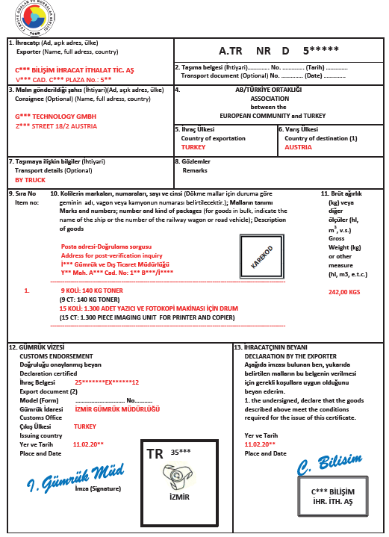

Slide 17
4. Bölüm Dış Ticarette Kullanılan Belgeler
5. DOLAŞIM BELGELERİ
5.2. EUR.1 Dolaşım Belgesi
Türkiye’nin EFTA ülkeleri (İzlanda, Norveç, İsviçre, Lihtenştayn), Avrupa Birliği ülkeleri ve serbest ticaret anlaşması imzalanan diğer ülkelerle yaptığı ticarette “tarım ürünleri listesi” ve “Avrupa Kömür Çelik Topluluğu ürün listesi (demir, çelik)" kapsamındaki ürünlerin ihracatı sırasında malın gümrük indiriminden yararlanması amacıyla düzenlenen menşe ispat belgesidir.

Slide 18
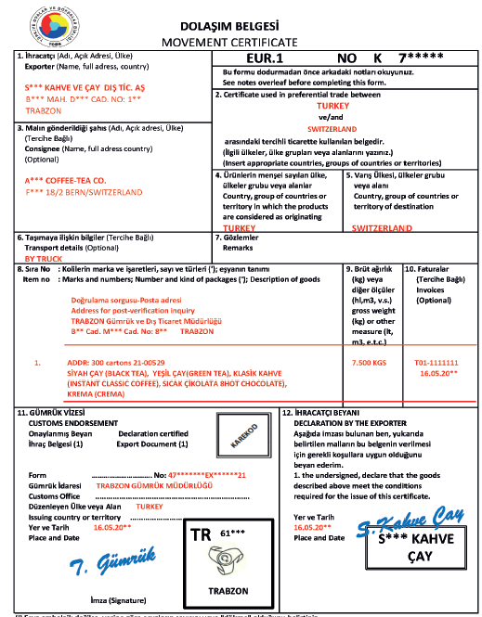

Slide 19
4. Bölüm Dış Ticarette Kullanılan Belgeler
5. DOLAŞIM BELGELERİ
5.3. EUR-MED Dolaşım Belgesi
PAAMK’a (Pan Avrupa Akdeniz Kümülasyonu) taraf ülkelere ilgili ürünlerin ihracatında kullanılan menşe ispat belgesidir. PAAMK sistemi; AB ülkeleri, EFTA ülkeleri (İsviçre, İzlanda, Norveç, Lihtenştayn), Türkiye Cumhuriyeti ve bazı Akdeniz ülkelerinin (Fas, Cezayir, Mısır, Tunus) bulunduğu bir çapraz kümülasyon sistemidir.
PAAMK sistemine dâhil olan bütün ülkeler arasında serbest ticaret anlaşması yapılmış olması ve bu anlaşmalarda (ikili ticaret hariç) aynı menşe kurallarının uygulanması zorunludur. Sistemin işleyebilmesi için PAAMK sistemine dâhil en az üç ülke arasında serbest ticaret anlaşmasının tamamlanması gerekir.

Slide 20
